Slide 1
«КЛАСС» (Крымская лига активистов совета старшеклассников)
МИНИСТЕРСТВО ОБРАЗОВАНИЯ, НАУКИ И МОЛОДЁЖИ
РЕСПУБЛИКИ КРЫМ
На старте новых проектов
КЛАСС: время твоих
возможностей!

Slide 2
ШКОЛЬНОЕ САМОУПРАВЛЕНИЕ
СОВЕТ
МИНИСТРОВ
МИНИСТЕРСТВА
Здравоохранения и милосердия
Труда и права
Информации
Образования
Туризма и спорта
Культуры и отдыха
Экологии
Экономики
Безопасности
ПРЕЗИДЕНТ
СОВЕТ ОБУЧАЮЩИХСЯ
АКТИВ КЛАССА

Slide 3
МУНИЦИПАЛЬНОЕ
САМОУПРАВЛЕНИЕ
Президент
Органы ученического самоуправления
Президенты, советы министров школ
Министерства

Slide 4
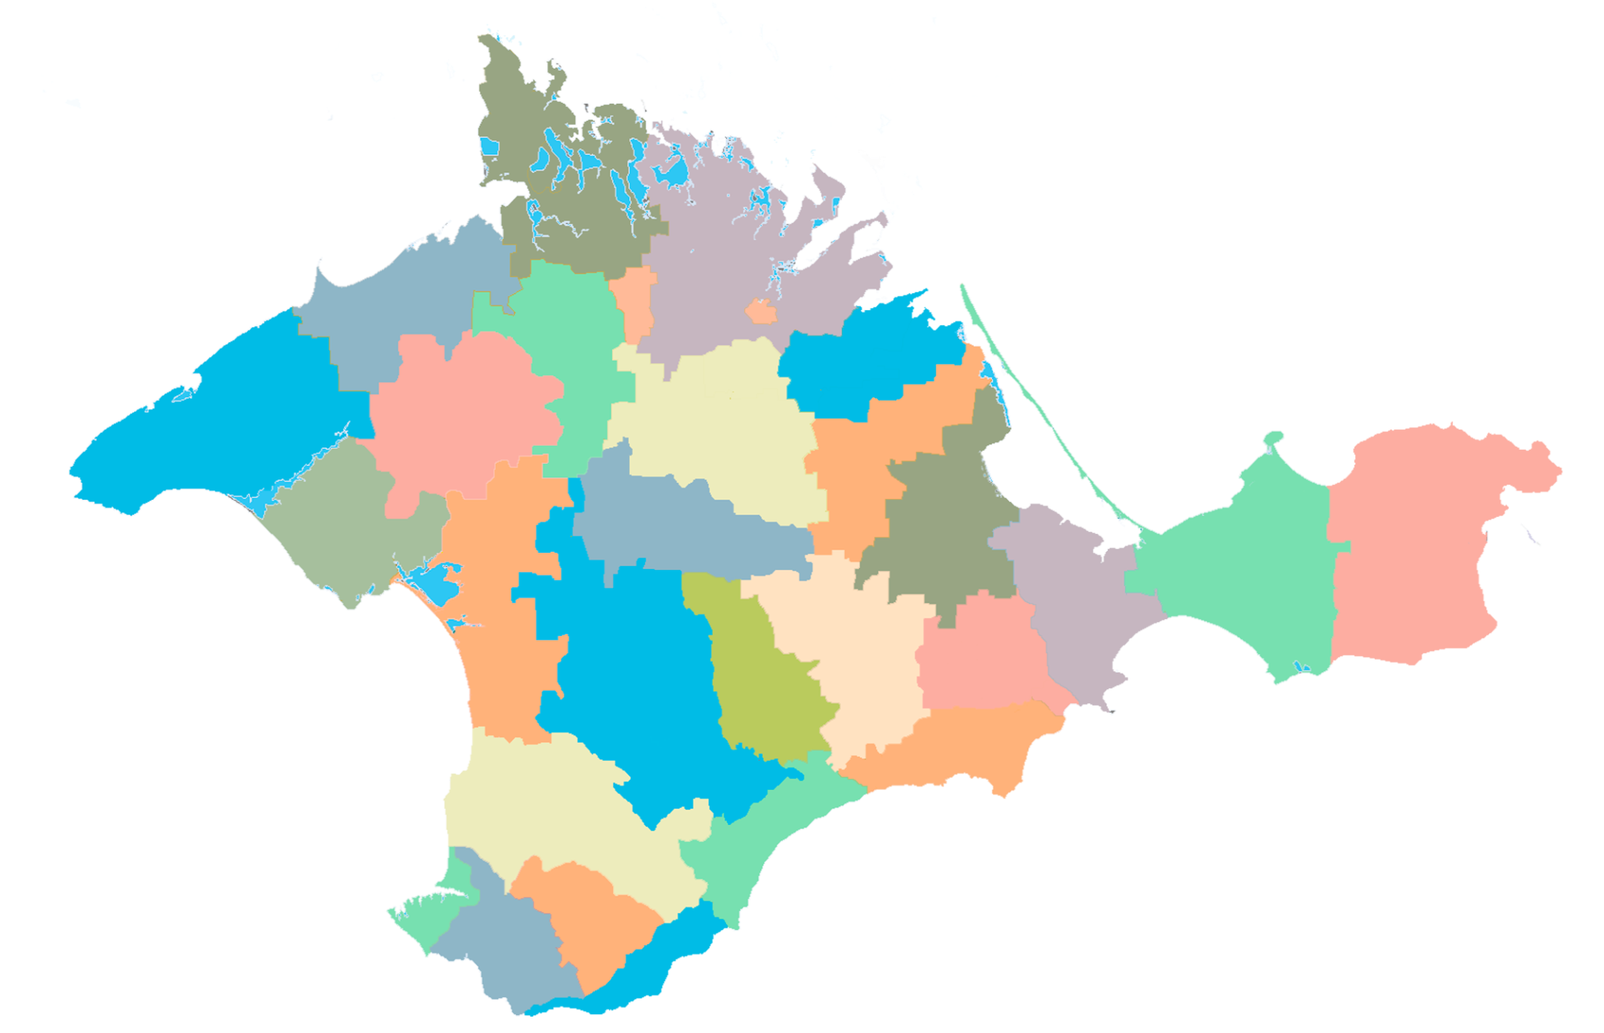
Глава Республики Крым
КЛАСС:
Крымская лига активистов советов старшеклассников
25 президентов от каждого муниципального управления
Муниципальные органы ученического самоуправления

Slide 5
СОВЕТЫ НАСТАВНИКОВ
МИНИСТЕРСТВО
внутренней политики, информации и связи
(наставники министерства)
МИНИСТЕРСТВО
спорта
МИНИСТЕРСТВО
курортов и туризма
(наставники министерства)
МИНИСТЕРСТВО
юстиции
МИНИСТЕРСТВО труда и социальной защиты
(наставники министерства)
МИНИСТЕРСТВО
здравоохранения
(наставники министерства)
МИНИСТЕРСТВО
экологии и природных ресурсов
(наставники министерства)
МИНИСТЕРСТВО
экономического развития (наставники министерства)
МИНИСТЕРСТВО образования, науки и молодёжи (наставники министерства)
МИНИСТЕРСТВО
культуры
(наставники министерства)
МИНИСТЕРСТВО
чрезвычайных ситуаций
(наставники министерства)
1. Глава муниципального образования
2. Органы местного самоуправления
3. Общественные деятели
4. директор, зам. директора по ВР, педагоги, попечительский совет
Министры муниципальных образований, министры школ

Slide 6
СОВЕТ
НАСТАВНИКОВ
Возглавляет: министр образования, науки и молодёжи Республики Крым
Представитель совета руководителей общеобразовательных организаций при Совете министров РК
Координаторы воспитательной работы РК
Ведущие педагоги РК – победители конкурсов профессионального мастерства
Ректоры
КИПУ, КФУ, КРИППО
Министр образования молодёжного правительства Республики Крым

Slide 7
проект
ФОРМЫ ВЗАИМОДЕЙСТВИЯ СОВЕТА НАСТАВНИКОВ
МИНИСТЕРСТВА ОБРАЗОВАНИЯ. НАУКИ И МОЛОДЁЖИ РЕСПУБЛИКИ КРЫМ
Ежеквартальные встречи 25 министров образования с председателем Совета наставников
Привлечение молодых министров к подготовке и проведению республиканских мероприятий, конкурсов, круглых столов, фестивалей и т.д.
Оказание помощи в разработке и реализации проектов молодых министров
Оказание содействия в налаживании взаимодействия с участниками ученического самоуправления
Отбор лучших практик работы молодых министров в муниципальных образованиях и их популяризация
Совместное участие представителей Совета наставников и молодых министров в средствах массовой информации
Методическая помощь и контроль работы управления образования муниципальных образований с министрами образования школ Республики Крым

Slide 8
Март-апрель 2021 года
Выезды специалистов для проведения тренингов с активом ученического самоуправления в муниципальных образованиях
Направление рекомендаций по активизации работы ученического самоуправления
Проведение установочных онлайн-встреч по плану работы и организации ученического взаимодействия
Встречи с активистами на базе координационного центра
Создание советов наставников
Формирование планов взаимодействия
Создание общего чата «25КЛАСС»
Организация работы с Советом наставников в муниципальных образованиях и на республиканском уровне

Slide 9
Май-июнь 2021 года
Участие во Всероссийских, республиканских конкурсных программах
Конкурс на лучший проект ученического самоуправления «Лидер и его команда»
Всероссийский конкурс советов обучающихся
Всероссийский конкурс специалистов сопровождающих деятельность ученического самоуправления
Республиканский конкурс на лучшее мероприятие ученического самоуправления
Республиканский конкурс «Развивай ученическое самоуправление»
Организация работы с Советом наставников в муниципальных образованиях и на республиканском уровне

Slide 10
Июль-август 2021 года
Профильные смены в детских оздоровительных лагерях (организация тренингов, круглых столов, встреч)
Конкурс специалистов, сопровождающих деятельность органов ученического самоуправления в номинации «Специалисты региональных и муниципальных программ»
Организация участия в проекте «Активные каникулы»
Организация и сопровождение участия в проекте «Будь с РДШ»
Организация участия в проекте «Большая перемена»
Организация работы с Советом наставников в муниципальных образованиях и на республиканском уровне

Slide 11
Сентябрь 2021 года
Подготовка к Выборам 2021 года
Определение и награждение победителей конкурса специалистов, сопровождающих деятельность органов ученического самоуправления в номинации «Специалисты региональных и муниципальных программ»
Методическое сопровождение координационным центром о ходе и реализации Выборов президентов ученического самоуправления
Организация и проведение онлайн-дебатов
Организация предвыборной кампании кандидатов в президенты ученического самоуправления
Организация работы с Советом наставников в муниципальных образованиях и на республиканском уровне

Slide 12
Октябрь 2021 года
ВЫБОРЫ ПРЕЗИДЕНТОВ ШКОЛ
Организация работы с Советом наставников в муниципальных образованиях и на республиканском уровне
Формирование министерств школьного самоуправления
Выборы президентов ученического муниципального самоуправления
Выборы министров ученического муниципального самоуправления
Делегирование представителей школ в органы ученического муниципального самоуправления
Формирование планов работы школьного самоуправления школ Республики Крым

Slide 13
Ноябрь 2021 года
-Профильные смены в детских оздоровительных лагерях (организация тренингов, круглых столов, встреч)
Организация работы с Советом наставников в муниципальных образованиях и на республиканском уровне
- Форум лидеров ученического самоуправления (Президенты всех школ Крыма, 524 чел.)
- Делегирование в состав совета при Главе Республики Крым от муниципальных образований Республики

Slide 14
Организация работы с Советом наставников в муниципальных образованиях и на республиканском уровне
-Участие в республиканских мероприятиях , конкурсных программах
-Реализация проектов направленных на популяризацию ученического самоуправление в Республике Крым
Декабрь 2021 года
- Форум Президентов ученического самоуправления муниципального образования и молодых министров
« К Л А С С »
Проведение установочных онлайн-встреч по плану работы и организации ученического взаимодействия

Slide 15
Организация работы с Советом наставников в муниципальных образованиях и на республиканском уровне
Выезды специалистов для проведения тренингов с активом ученического самоуправления в муниципальных образованиях
Январь 2022 года
-Проведение вебинаров для педагогов наставников, тренинги , мастер классы
Встречи с активистами на базе координационного центра
Организация работы с Советом наставников в муниципальных образованиях и на республиканском уровне

Slide 16
педагоги-организаторы
заместители директора по воспитательной работе
методисты, курирующие воспитательную работу
заместители начальников управлений (отделов) образования муниципальных образований РК
МЕТОДИЧЕСКАЯ
РАБОТА
положения
методические рекомендации
курсы повышения квалификации
семинары
тренинги
конкурсы профессионального мастерства

Slide 17
Работа с ученическим активом
октябрь 2021 года:
ФОРМИРОВАНИЕ МУНИЦИПАЛЬНЫХ ОРГАНОВ САМОУПРАВЛЕНИЯ
октябрь 2021 года:
ВЫБОРЫ
ноябрь 2021 года:
ФОРУМ
КЛАСС
ноябрь-декабрь
2021 года:
ПРОФИЛЬНЫЕ ЛАГЕРНЫЕ СМЕНЫ
декабрь
2021 года:
ФОРУМ
ПРЕЗИДЕНТОВ
январь-сентябрь 2021 года:
Республиканские конкурсные программы,
Участие во Всероссийских конкурсах,
Летняя профильная смена

